Slide 1
Поштовани родитељи и ученици,
Пре свега, надамо се да сте здрави и да сте код куће. Како бисмо што пре превазишли тренутну ситуацију неопходно је да се сви строго придржавамо прописаних мера. На следећим слајдовима можете погледати где све можете наћи неопходне информације у вези наставе на даљину, како све можете искористити слободно време, али и пар савета за успешније превазилажење тренутне епидемиолошке ситуације. Надамо се да ћете време провести квалитетно са својим укућанима, али и да ћете нешто ново научити.
Стојимо вам на располагању за сва питања.
Срдачно,
Колектив и управа школе ОШ „Вук Караџић“ Мајиловац.

Slide 2
Настава на даљину
Учитељи и наставници се труде да ступе у контакт са свим ученицима и улажу велике напоре како би сви ученици добили квалитетне садржаје за учење. За учење на даљину користе различите платформе за учење и облике комуникације путем друштвених мрежа. Такође, и ваш труд и рад је од изузетне важности, трудите се да учите редовно и да радите задатке које вам шаљу наставници. Трудите се да пратите образовне емисије које се емитују на каналима РТС2 и РТС3.
Све информације о настави на даљину можете пронаћи на сајту школе http://osmajilovac.co.rs/pocetna/vesti/ , као и на Фејсбук профилу школе.

Slide 3
Обавезе и одговорности ученика у току трајања наставе на даљину
Ученици су у обавези да буду присутни на свим активностима, као и да редовно раде домаће задатке и извршавају своје радне обавезе;
Важно је ангажовати се и учествовати у свим активностима;
Наставници прате рад ученика и тај рад ће бити оцењиван;
Родитељи су у обавези да детету омогуће услове за миран и редован рад од куће;
Родитељи су у обавези да јаве уколико дете не може да буде присутно на некој активности или уколико нема интернет или техничке могућности за праћење наставе на даљину.

Slide 4
Слободно време
Своје слободно време можете организовати на различите начине
Можете играти друштвене игре, погледати омиљене цртане или игране филмове, читати књиге, слушати музику, играти се са браћом и сестрама...
Многа позоришта су омогућила онлајн гледање својих представа. Слободно време можете искористити и за учење страних језика. Више информација о доступним садржајима можете пронаћи ’’кликом’’ на следећу иконицу

Slide 5
Виртуелно можете посетити и многе познате музеје.
Такође, виртуелно можете посетити и чувени забавни парк Дизниленд.
Можете се бавити и различитим физичким активностима.
Наравно, не заборавите да треба помоћи и својим укућанима онолико колико сте у могућности.
Уколико сте радознали и желели бисте да сазнате нешто више о Корона вирусној инфекцији можете прелистати водич на следећем линку.

Slide 6
Препоруке за спречавање ширења инфекције:
Редовно перите руке топлом водом и сапуном;
Када кијате или кашљете покријте уста марамицом или надлактицом, а затим поново оперите руке;
Не додирујте очи, нос и уста прљавим рукама;
Искоришћене марамице баците у канту;
Трудите се да редовно одржавате личну хигијену, али и хигијену простора у коме боравите;

Slide 7
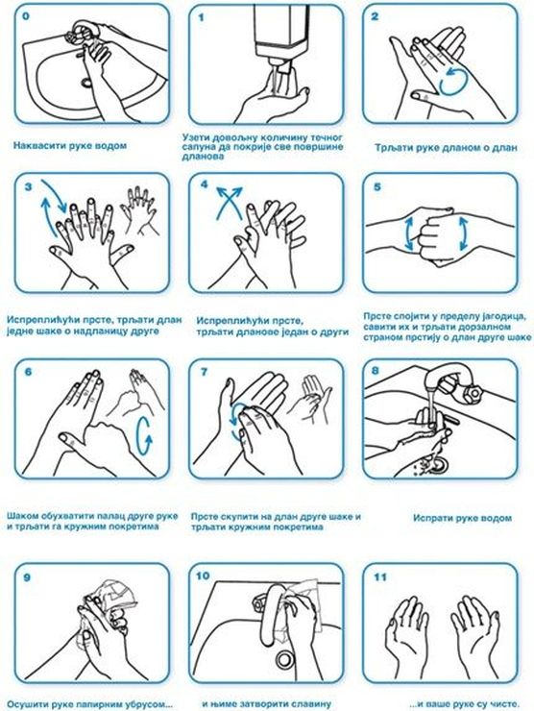
Неколико савета за правилно прање руку
Корак 1: поквасите руке (шаке) текућом водом;
Корак 2: употребите довољно сапуна да се прекрију мокре шаке;
Корак 3: истрљајте све површине шака – укључујући делове на позадини, између прстију и испод ноктију – чинећи то најмање 20 секунди;
Корак 4: темељно исперите текућом водом;
Корак 5: осушите руке чистим убрусом или пешкиром.

Slide 8
Обавештење о промени календара образовно – васпитног рада
Обавештавамо родитеље и ученике да се пролећни распуст неће одржати од 13. до 20. априла 2020. године како је првобитно планирано. Услед ванредног стања и низа мера које се односе на контролу кретања грађана неће бити прекидања похађања наставе на даљину, па ће се настава реализовати од 13. до 16. априла 2020. (понедељак – четвртак) према најављеном распореду часова. Распуст ће бити од 17. до 20. априла 2020. (петак – понедељак). У том периоду биће емитовани пригодни едукативни садржаји у вези са празником и садржаји који су у функцији квалитетног коришћења слободног времена ученика.

